Slide 1


ĐẠI HỌC QUỐC GIA TP HỒ CHÍ MINH
TRƯỜNG ĐẠI HỌC BÁCH KHOA HỒ CHÍ MINH
KHOA KHOA HỌC VÀ KỸ THUẬT MÁY TÍNH
PHÂN LỚP DỮ LIỆU LỚN VỚI MÔ HÌNH SVM VÀ CORESET
Hội đồng: KHMT 05
GVHD: TS. Lê Hồng Trang
GVPB: PSG.TS. Nguyễn Thanh Bình
Sinh viên thực hiện:
Nguyễn Lê Chí Bảo (1610179)
Nguyễn Quang Hoàng Lâm (1611743)

Slide 2
Mục lục
Đặt vấn đề
Mô hình Support vector machine (SVM)
Coreset và giải thuật ProTras
Thực nghiệm trong một số tập dữ liệu
Ứng dụng vào các bài toán thực tế
Tổng kết

Slide 3
1. Đặt vấn đề
Các mô hình học máy (machine learning) thường phức tạp về mặt tính toán, hoặc tệ hơn là không thể huấn luyện được trên dữ liệu lớn.
Mô hình Support vector machine (SVM) là một trong những mô hình phổ biến cho bài toán phân loại (classfication) -> Với dữ liệu lớn, việc huấn luyện với mô hình SVM đã được chứng minh là tốn kém về mặt tính toán cũng như thời gian.
-> Cần một phương pháp để giải quyết vấn đề này.
-> Sử dụng coreset vào mô hình SVM có thể giải quyết vấn đề trên.

Slide 4
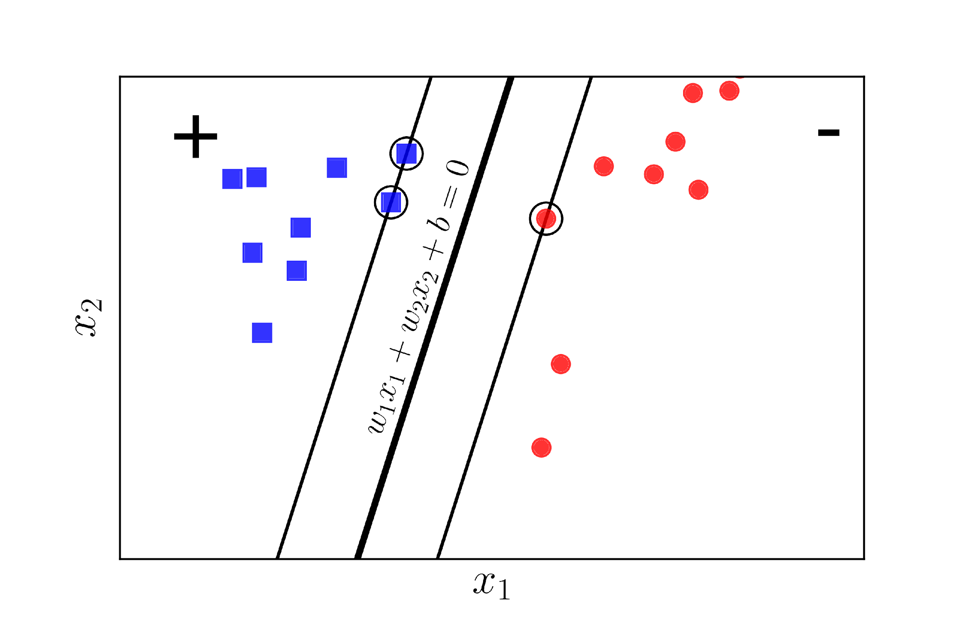
2. Mô hình Support vector machine (SVM) Giới thiệu về SVM
Đặt vấn đề:
Có rất nhiều đường thẳng có thể chia tập dữ liệu thành hai lớp.
Có đường thẳng nào có thể chia tập dữ liệu thành hai lớp một cách tối ưu?
-> Bài toán SVM là bài toán tìm đường phân loại sao cho lề (margin) của hai hay nhiều lớp là lớn nhất.
Minh họa về nghiệm bài toán SVM
Nguồn: machinelearningcoban.com
Mô hình SVM là một mô hình phân loại học có giám sát (supervised learning) lấy dữ liệu từ tập huấn luyện. Kết quả của mô hình là đưa ra một siêu phẳng có khả năng phân loại các nhãn (label) một cách tối ưu.

Slide 5
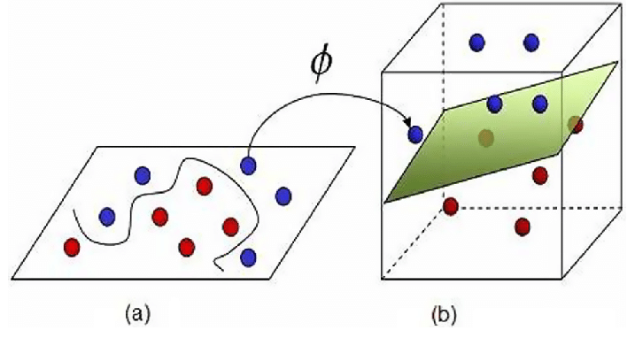
2. Mô hình Support vector machine (SVM) Kernel SVM
Kernel SVM: tìm một phép biến đổi sao cho dữ liệu ban đầu là không phân biệt tuyến tính được biến sang không gian mới phân biệt tuyến tính.
Các loại kernel:
Linear
Polynomial
Radial Basic Function
Sigmoid
Minh họa về biến đổ sang không gian mới
Nguồn: www.researchgate.net

Slide 6
2. Mô hình Support vector machine (SVM) Ưu điểm và nhược điểm
Ưu điểm:
SVM hoạt động tốt khi có sự phân tách rõ ràng giữa các lớp.
Tính linh hoạt cao. Phân lớp thường là phi tuyến tính. Khả năng áp dụng Kernel cho phép linh động giữa các phương pháp tuyến tính và phi tuyến tính từ đó khiến cho hiệu suất phân loại tốt hơn.
Nhược điểm:
SVM mất nhiều thời gian cho việc huấn luyện tập dữ liệu có kích thước lớn.
Khó khăn trong việc tìm ra một hàm "kernel" hay một tham số một cách tối ưu.
SVM hoạt động không tốt khi các điểm dữ liệu giữa các lớp không có sự phân tách rõ ràng, chồng chéo nhau, có nhiều điểm nhiễu.

Slide 7
3. Coreset và giải thuật ProTras Coreset
Coreset:
Được giới thiệu bởi P.K.Agarwal
Là một tập hợp con của dữ liệu ban đầu.
Kết quả khi sử dụng tập coreset xấp xỉ so với khi sử dụng tập dữ liệu gốc.
Coreset được ứng dụng trong:
Bài toán xấp xỉ và phân cụm
Bài toán phân lớp

Slide 8
3. Coreset và giải thuật ProTras Giải thuật ProTras
Được dựa trên giải thuật FFT (Farthest First Traversal) để tạo ra một tập mẫu từ bộ dữ liệu ban đầu.
Giải thuật ProTras sẽ có thứ tự thực hiện như sau:
Thêm một mẫu mới trong nhóm với xác suất cao nhất của chi phí giảm.
Gán từng điểm trong tập dữ liệu cho mẫu gần nhất.
Tính toán Cost
Nếu (Cost > CostParam) thì quay trở lại bước 1.

Slide 9
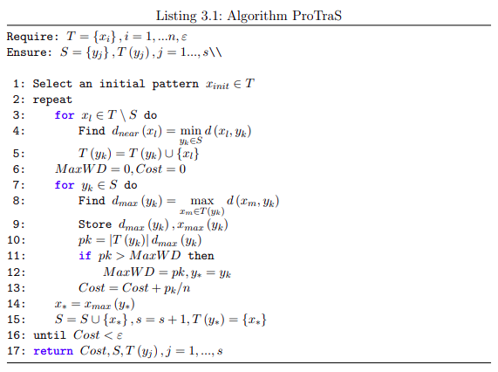
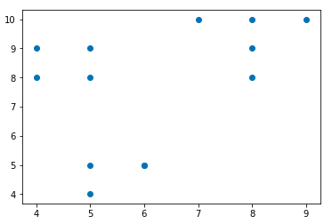
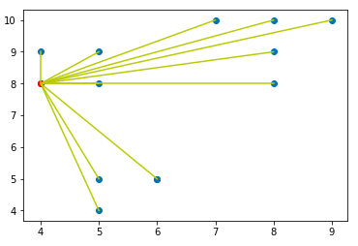
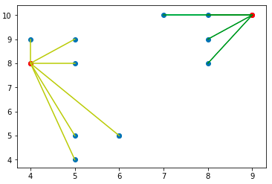
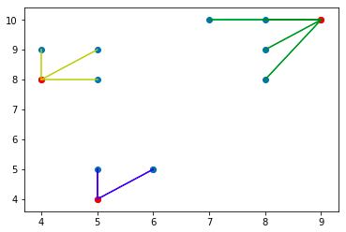
3. Coreset và giải thuật ProTras
Mã giả của giải thuật ProTras
Minh họa cho giải thuật ProTras

Slide 10
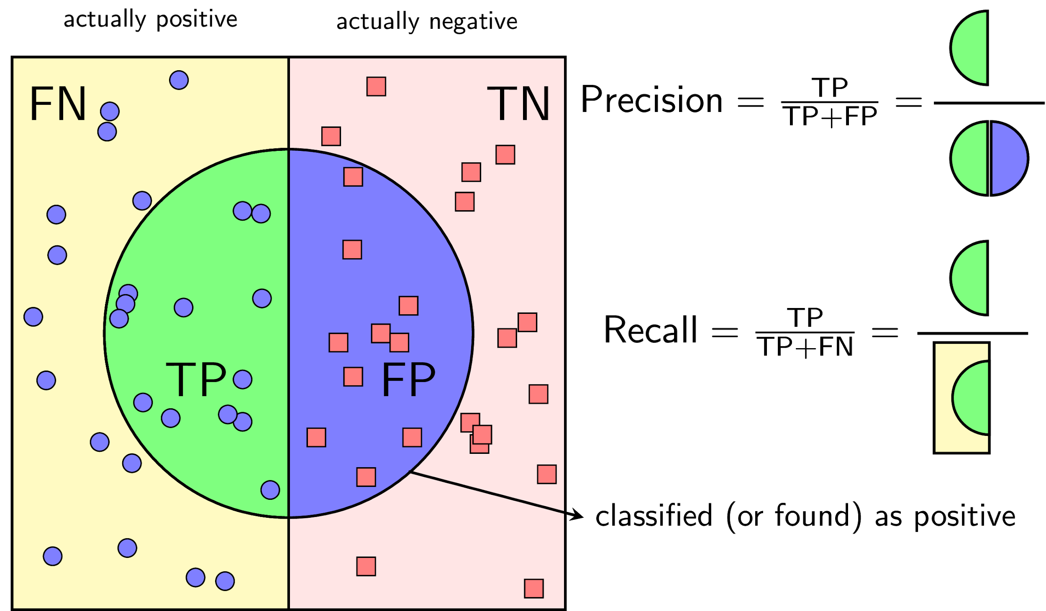
4. Thực nghiệm trong một số tập dữ liệu Một số tiêu chuẩn đánh giá
Accuracy score:
Tỉ lệ giữa số điểm được dự đoán đúng trong tổng số điểm của tập dữ liệu kiểm thử.
Precison score:
Tỉ lệ số điểm true positive trong số những điểm được phân loại là positive.
Recall score:
Tỉ lệ số điểm true positive trong số những điểm thực sự là positive.
F1 score:
Là trung bình điều hòa (harmonic mean) của precision score và recall score.
Minh họa về các thông số TF,FP,FN,TN
Nguồn: machinelearningcoban.com

Slide 11
4. Thực nghiệm trên một số tập dữ liệu Tập dữ liệu Gender Recognition
Mô tả dữ liệu:
Mục đích: nhận biết giới tính bằng phân tích giọng nói và lời nói.
Cơ sở dữ liệu này dựa trên các thuộc tính âm thanh của giọng nói và lời nói.
Bộ dữ liệu bao gồm 3168 mẫu giọng nói được thu âm, được thu thập từ các loa nam và nữ.
Các mẫu giọng nói được xử lý trước bằng phân tích âm thanh trong ngôn ngữ R bằng cách sử dụng thư viện seewave và TuneR của R.

Slide 12
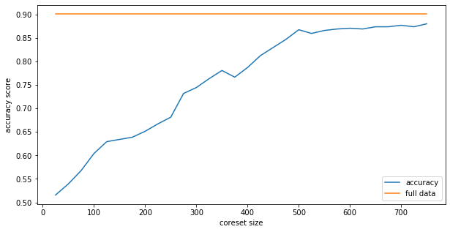
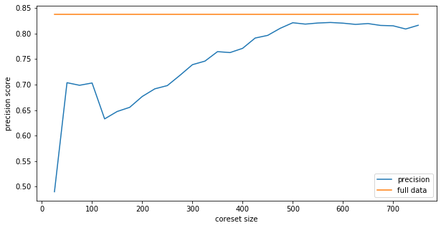
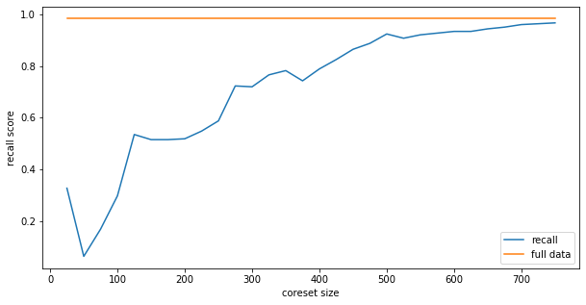
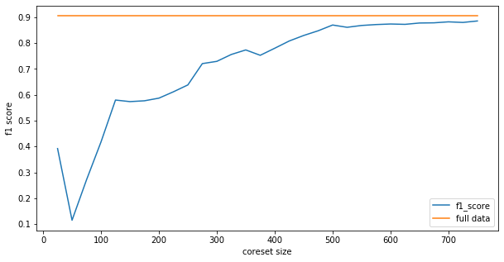
4. Thực nghiệm trên một số tập dữ liệu Tập dữ liệu Gender Recognition
Một số kết quả đánh giá trên tập dữ liệu Gender Recognition

Slide 13
4. Thực nghiệm trên một số tập dữ liệu Tập dữ liệu HTRU2
Mô tả dữ liệu:
Pulsar là một loại sao neutron hiếm hoi tạo ra phát xạ vô tuyến có thể phát hiện được ở đây trên Trái đất.
Tập dữ liệu mô tả một mẫu bao gồm xung Pulsar và không phải xung Pulsar được thu thập trong High Time Resolution Universe Survey.
Mục đích: Phân loại được xung nào là xung Pulsar và xung nào không phải là xung Pulsar.
Tập dữ liệu được chia sẻ ở đây chứa 16.259 ví dụ không phải xung Pulsar và 1.639 ví dụ là xung Pulsar.

Slide 14
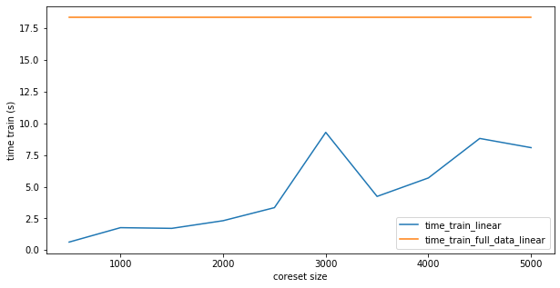
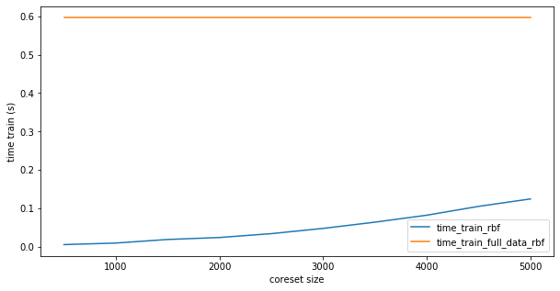
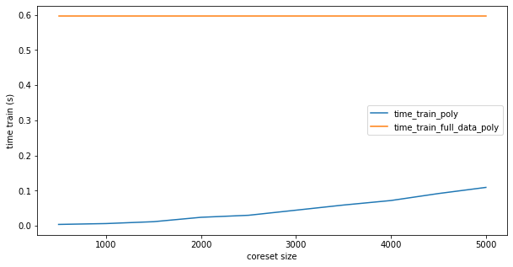
4. Thực nghiệm trên một số tập dữ liệu Tập dữ liệu HTRU2
Thời gian huấn luyện trên tập HTRU2 ứng với các kernel khác nhau.

Slide 15
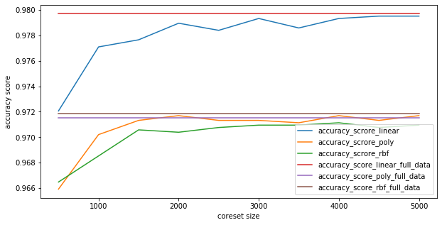
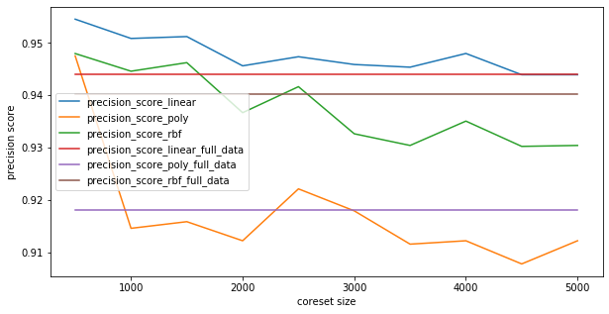
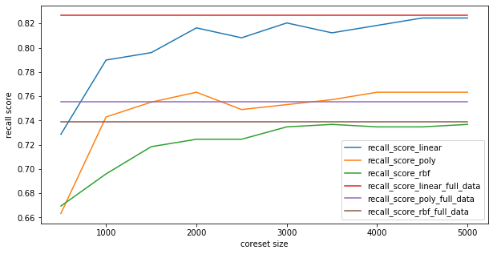
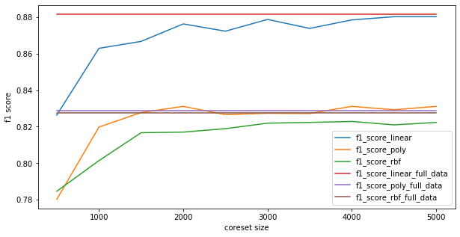
4. Thực nghiệm trên một số tập dữ liệu Tập dữ liệu HTRU2
Một số kết quả đánh giá trên tập dữ liệu Gender Recognition

Slide 16
4. Thực nghiệm trên một số tập dữ liệu Nhận xét
Về mặt thời gian, thời gian khi huấn luyện với các tập coreset nhỏ hơn rất nhiều so với khi huấn luyện với tập dữ liệu gốc.
Khi sử dụng các tập coreset, kích thước các tập coreset nhỏ hơn rất nhiều nhưng ta thu được kết quả xấp xỉ với kết quả khi huấn luyện với dữ liệu gốc.
khi huấn luyện các tập coreset với các kernel khác nhau, thì cũng cho thấy được xu hướng khi huấn luyện giữa các kernel cũng giống như khi huấn luyện với tập dữ liệu gốc.

Slide 17
5. Ứng dụng vào bài toán thực tế Bài toán phòng chống gian lận
Mô tả bài toán:
Nhu cầu sử dụng thẻ tín dụng ngày càng tăng trong xã hội hiện nay.
Bên cạnh những lợi ích của thẻ tín dụng, có những rủi ro đi kèm, đặc biệt là: Thông tin chủ thẻ bị lộ dẫn đến thẻ tín dụng được sử dụng bởi người khác mà không có sự cho phép của chủ thẻ -> Những giao dịch này gọi là giao dịch gian lận.
Bài toán đặt ra: Làm sao xác định được các giao dịch gian lận và ngăn chặn chúng?

Slide 18
5. Ứng dụng vào bài toán thực tế Bài toán phòng chống gian lận
Mô tả tập dữ liệu:
Chứa các giao dịch được thực hiện bằng thẻ tín dụng vào tháng 9 năm 2013 của các chủ thẻ ở Châu Âu.
Tập dữ liệu được chia làm hai loại giao dịch: Giao dịch không gian lận và giao dịch gian lận.
Tập dữ liệu bao gồm 492 giao dịch gian lận trong tổng số 20000 giao dịch.
Là tập dữ liệu mất cân bằng.

Slide 19
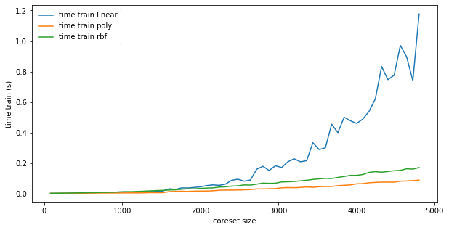
5. Ứng dụng vào bài toán thực tế Bài toán phòng chống gian lận
Nhận xét:
Thời gian huấn luyện có xu hướng tăng theo kích thước tập coreset.
Thời gian huấn luyện với kernel linear thì lớn hơn so với hai kernel còn lại.
Thời gian huấn luyện tập coreset với các kernel khác nhau

Slide 20
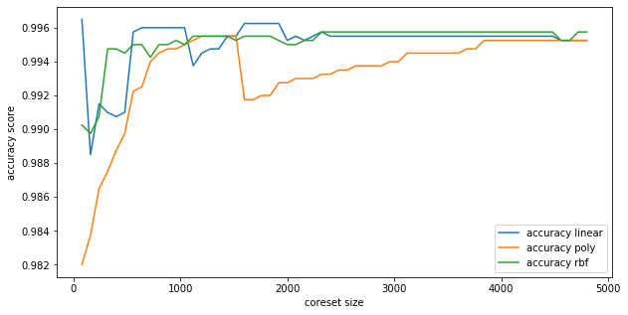
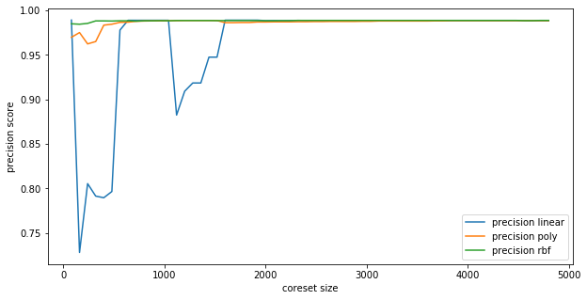
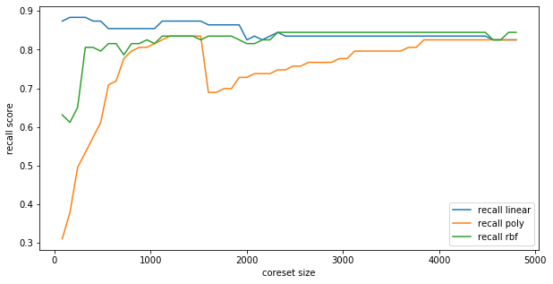
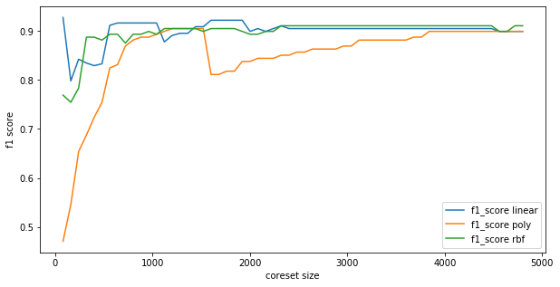
5. Ứng dụng vào bài toán thực tế Bài toán phòng chống gian lận
Một số kết quả đánh giá trên tập dữ liệu Credit card fraud

Slide 21
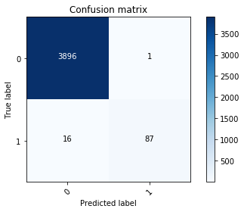
5. Ứng dụng vào bài toán thực tế Bài toán phòng chống gian lận
Precision: 98.86%
Recall: 84.47%
Confusion Matrix trong bài toán gian lận trong Credit Card

Slide 22
5. Ứng dụng vào bài toán thực tế Bài toán phân loại giới tính dựa vào ảnh khuôn mặt
Mô tả bài toán:
Theo Thông tư 23/2019/TT-NHNN, đối với ví điện tử của các cá nhân, các cá nhân phải thực hiện việc xác thực thông tin.
Theo cách truyền thống, việc xác thực người dùng thường được một nhóm người thực hiện bằng hình thức thủ công.
Với số lượng người dùng lên tới hàng triệu người, việc đồng loạt xử lý những yêu cầu trở thành một vấn đề lớn cho các ví điện tử hiện nay.
Có khá nhiều bước xác thực: xác thực giới tính của người dùng trong CMND và ảnh người dùng chụp, xác thực ảnh trong CMND và ảnh hiện tại có giống nhau hay không,…
Bài toán đặt ra: Phân loại giới tính dựa vào ảnh khuôn mặt.

Slide 23
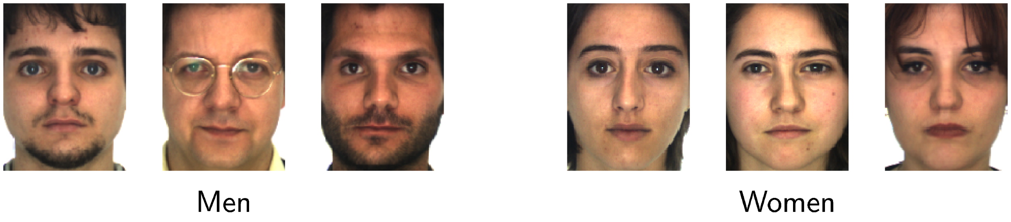
5. Ứng dụng vào bài toán thực tế Bài toán phân loại giới tính dựa vào ảnh khuôn mặt
Mô tả dữ liệu
Tập dữ liệu ảnh được chụp bởi máy ảnh bình thường trong điều kiện sáng tối khác nhau.
Đối với mỗi người, máy ảnh sẽ chụp 26 bức hình ở các trạng thái khác nhau của mỗi người (che mắt, đeo kính râm, khẩu trang) và được chụp cách nhau 2 tuần.
Dữ liệu huấn luyện bao gồm ảnh của 25 nam, 25 nữ ứng với 700 ảnh.
Minh họa về ảnh dữ liệu mẫu
Nguồn: machinelearningcoban.com

Slide 24
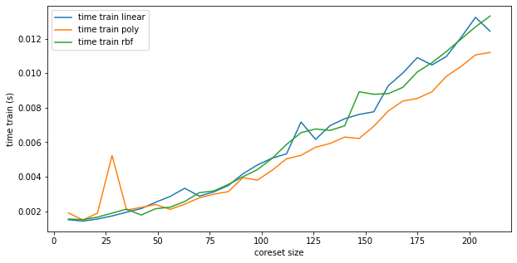
5. Ứng dụng vào bài toán thực tế Bài toán phân loại giới tính dựa vào ảnh khuôn mặt
Nhận xét:
Thời gian huấn luyện có xu hướng tăng theo kích thước tập coreset.
Thời gian huấn luyện giữa các kernel xấp xỉ nhau.
Minh họa thời gian huấn luyện dữ liệu theo kernel của bài toán
phân loại giới tính.

Slide 25
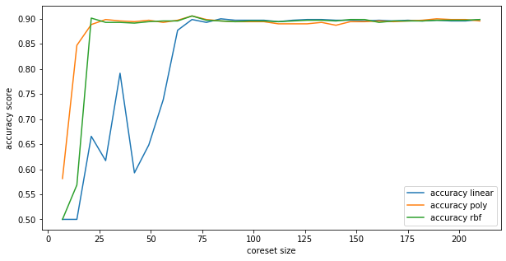
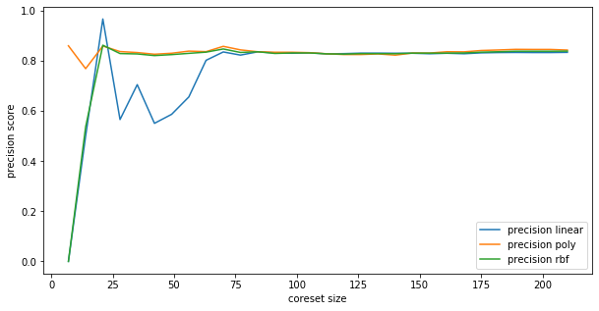
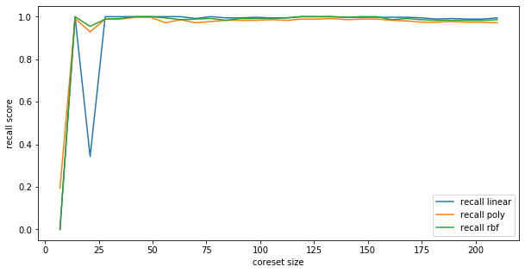
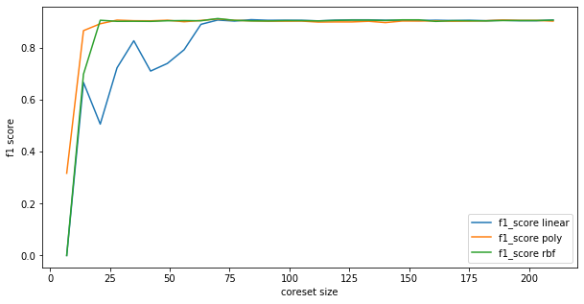
5. Ứng dụng vào bài toán thực tế Bài toán phân loại giới tính dựa vào ảnh khuôn mặt
Một số kết quả đánh giá trên tập dữ liệu AR Gender

Slide 26
6. Tổng kết Kết luận
Tìm hiểu được một số kiến thức về mô hình SVM và coreset về các khía cạnh như: Khái niệm, ứng dụng, ưu điểm, nhược điểm,…
Đã cho thấy rằng sự hiệu quả khi sử dụng coreset trong mô hình SVM đem lại hiệu quả lớn.
Đã vận dụng việc kết hợp coreset và mô hình SVM trong 2 bài toán thực tế.

Slide 27
6. Tổng kết Đề xuất
Hạn chế | Đề xuất cải thiện
Thời gian lấy coreset lâu hơn so với thời gian huấn luyện với tập dữ liệu gốc. | Kết hợp với các giải thuật hoặc các phương pháp xử lý song song để giảm thời gian lấy coreset.
Giải thuật coreset hiện tại mới được vận dụng với những dữ liệu số. | Tìm các phương pháp hoặc cách xử lý để có thể vận dụng coreset vào những kiểu dữ liệu khác như: âm thanh, văn bản,...

Slide 28

CẢM ƠN QUÝ THẦY CÔ ĐÃ LẮNG NGHE!!!
Thank
You !!!

